Slide 1
Трехмерная визуализация вращения флюгера
Студент: Зайцева А. А., ИУ7-52Б
Руководитель: Вишневская Т. И.
Москва, 2021 г.

Slide 2
Цели и задачи
Цель работы: разработать программное обеспечение, которое предоставляет реалистичную трехмерную визуализацию вращения флюгера, учитывающую эффекты отражения и отбрасывания теней.
Задачи:
изучить и проанализировать существующие алгоритмы построения реалистичных изображений;
выбрать алгоритмы, наиболее подходящие для решения поставленной задачи;
спроектировать архитектуру будущего программного продукта и выбрать структуры данных для представления объектов синтезируемой сцены;
разработать программу на основе выбранных алгоритмов и структур данных;
на основе разработанной программы провести исследование зависимости времени рендеринга изображения от количества используемых потоков и от количества объектов на сцене.

Slide 3
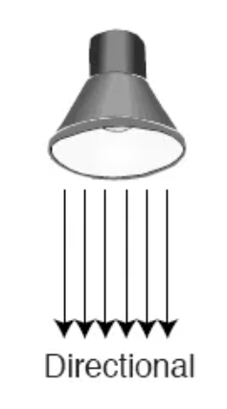
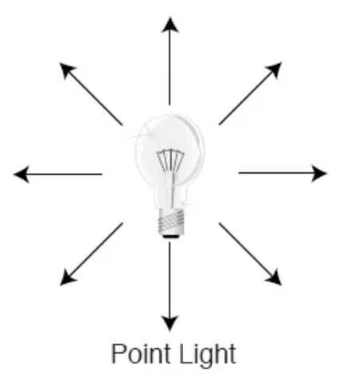
Объекты синтезируемой сцены
Флюгер
Цилиндры
Прямоугольные параллелепипеды
Сферы
Четырехугольные пирамиды
Свет
Фоновое освещение
Направленные источники
Точечные источники
Плоскость основания
Фон

Slide 4
Выбор алгоритма удаления невидимых линий и поверхностей
Критерий: возможность учета эффектов отражения и отбрасывания теней.
Алгоритм Робертса
Алгоритм Варнока
Алгоритм, использующий Z-буфер
Алгоритм трассировки лучей

Slide 5
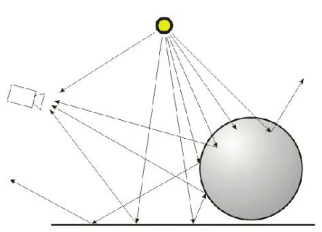
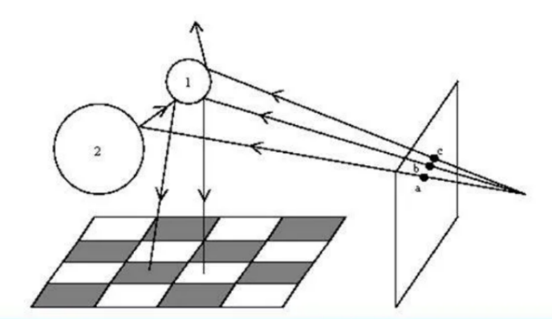
Алгоритм трассировки лучей
Прямая трассировка
Обратная трассировка

Slide 6
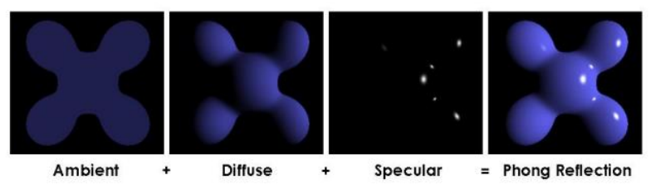
Выбор модели освещения
Критерий – возможность учета трех световых составляющих:
фоновой (константа для всей сцены);
диффузной (модель Ламберта)
зеркальной (модель Фонга или Блинна- Фонга)

Slide 7
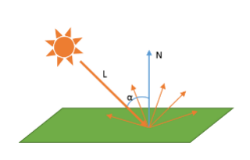

Фоновая и диффузная составляющие
Фоновая составляющая: $Ia = ka ∗ ia$
Диффузная составляющая: $Id=kd∗\cos\left(\vec{L},\vec{N}\right)∗id$

Slide 8
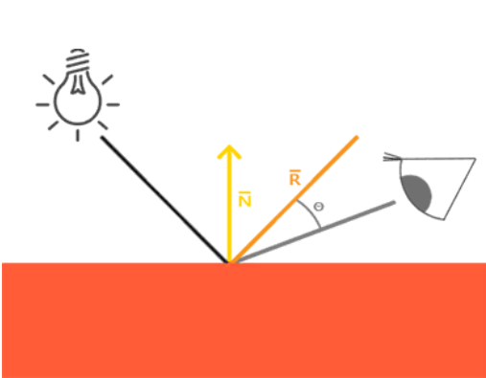
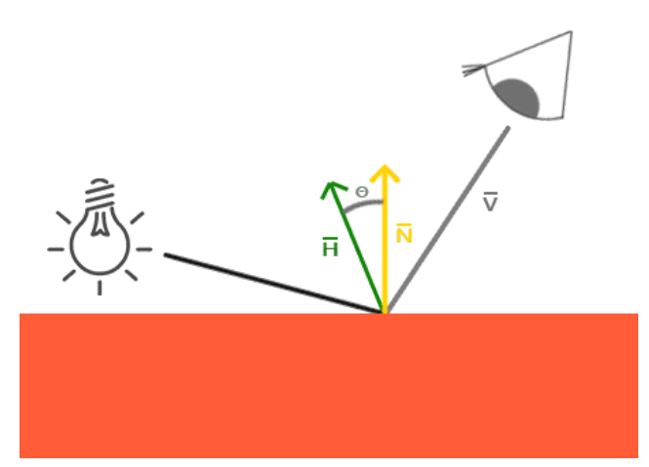
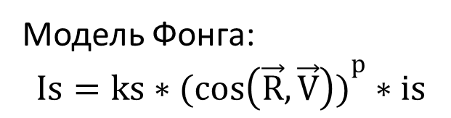
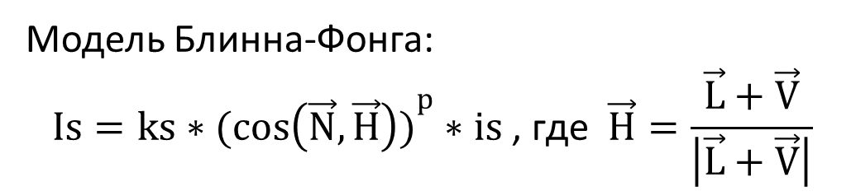
Зеркальная составляющая
Модель Фонга:
$${Is=ks∗(cos\left(\vec{R},\vec{V}\right))}^{p}∗is$$
Модель Блинна-Фонга:
$${Is=ks∗(cos\left(\vec{N},\vec{H}\right))}^{p}∗is\text{ , где }\vec{H}=\frac{\vec{L}+\vec{V}}{\left|\vec{L}+\vec{V}\right|}$$

Slide 9
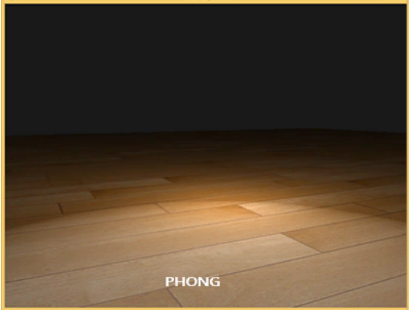
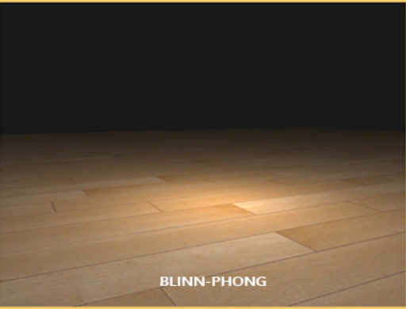
Модель Фонга VS модель Блинна-Фонга

Slide 10
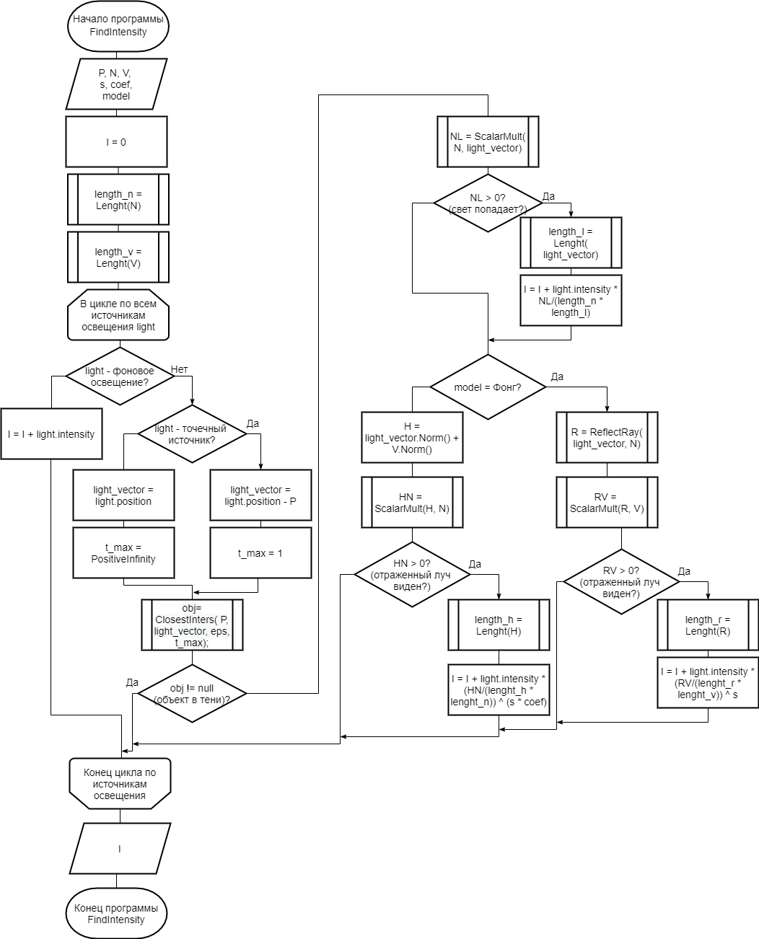
Схема алгоритма расчета интенсивности освещения в точке

Slide 11
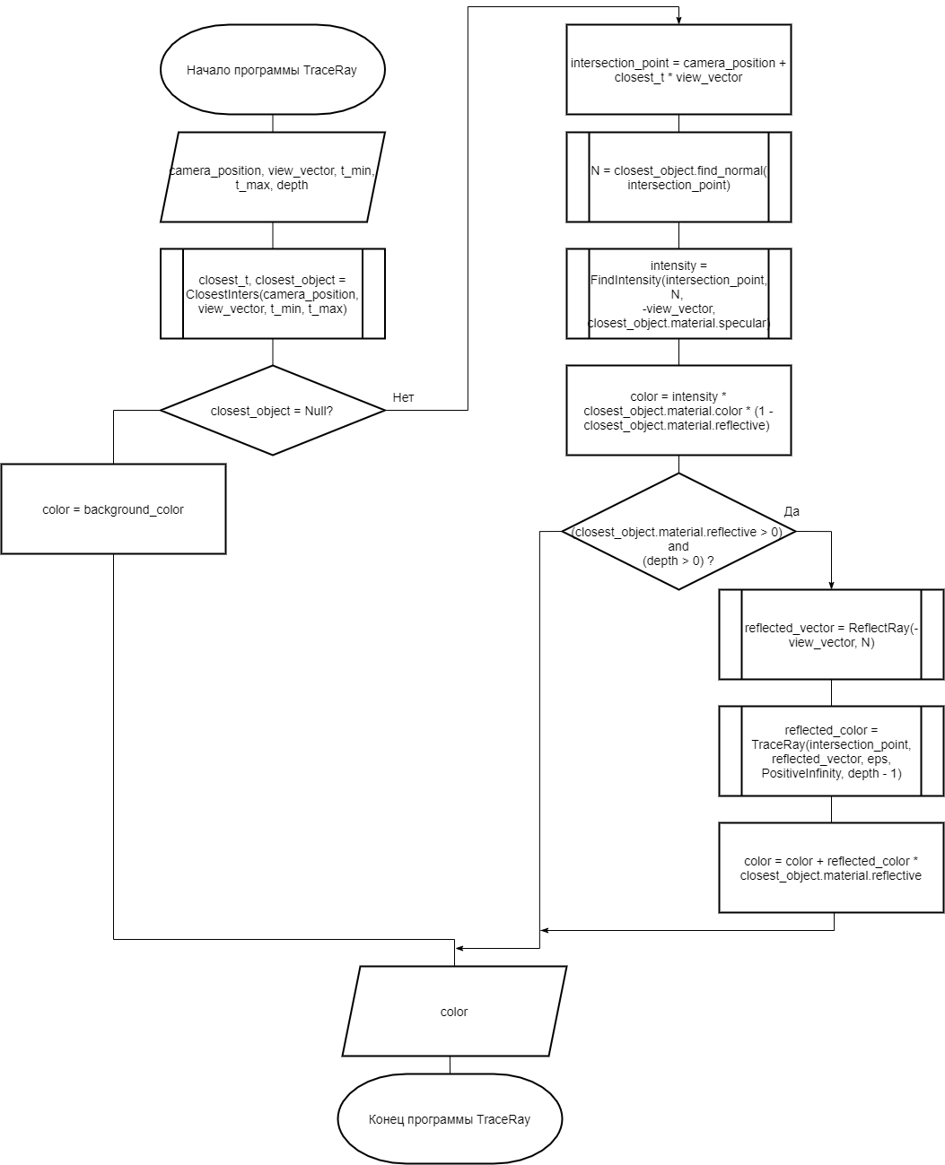
Схема алгоритма трассировки луча

Slide 12
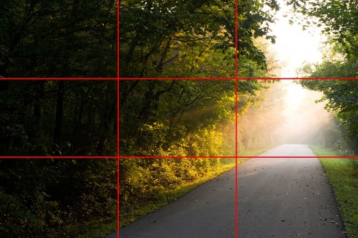
Снижение времени отрисовки сцены
Нормаль к плоскости
Параллельные вычисления

Slide 13
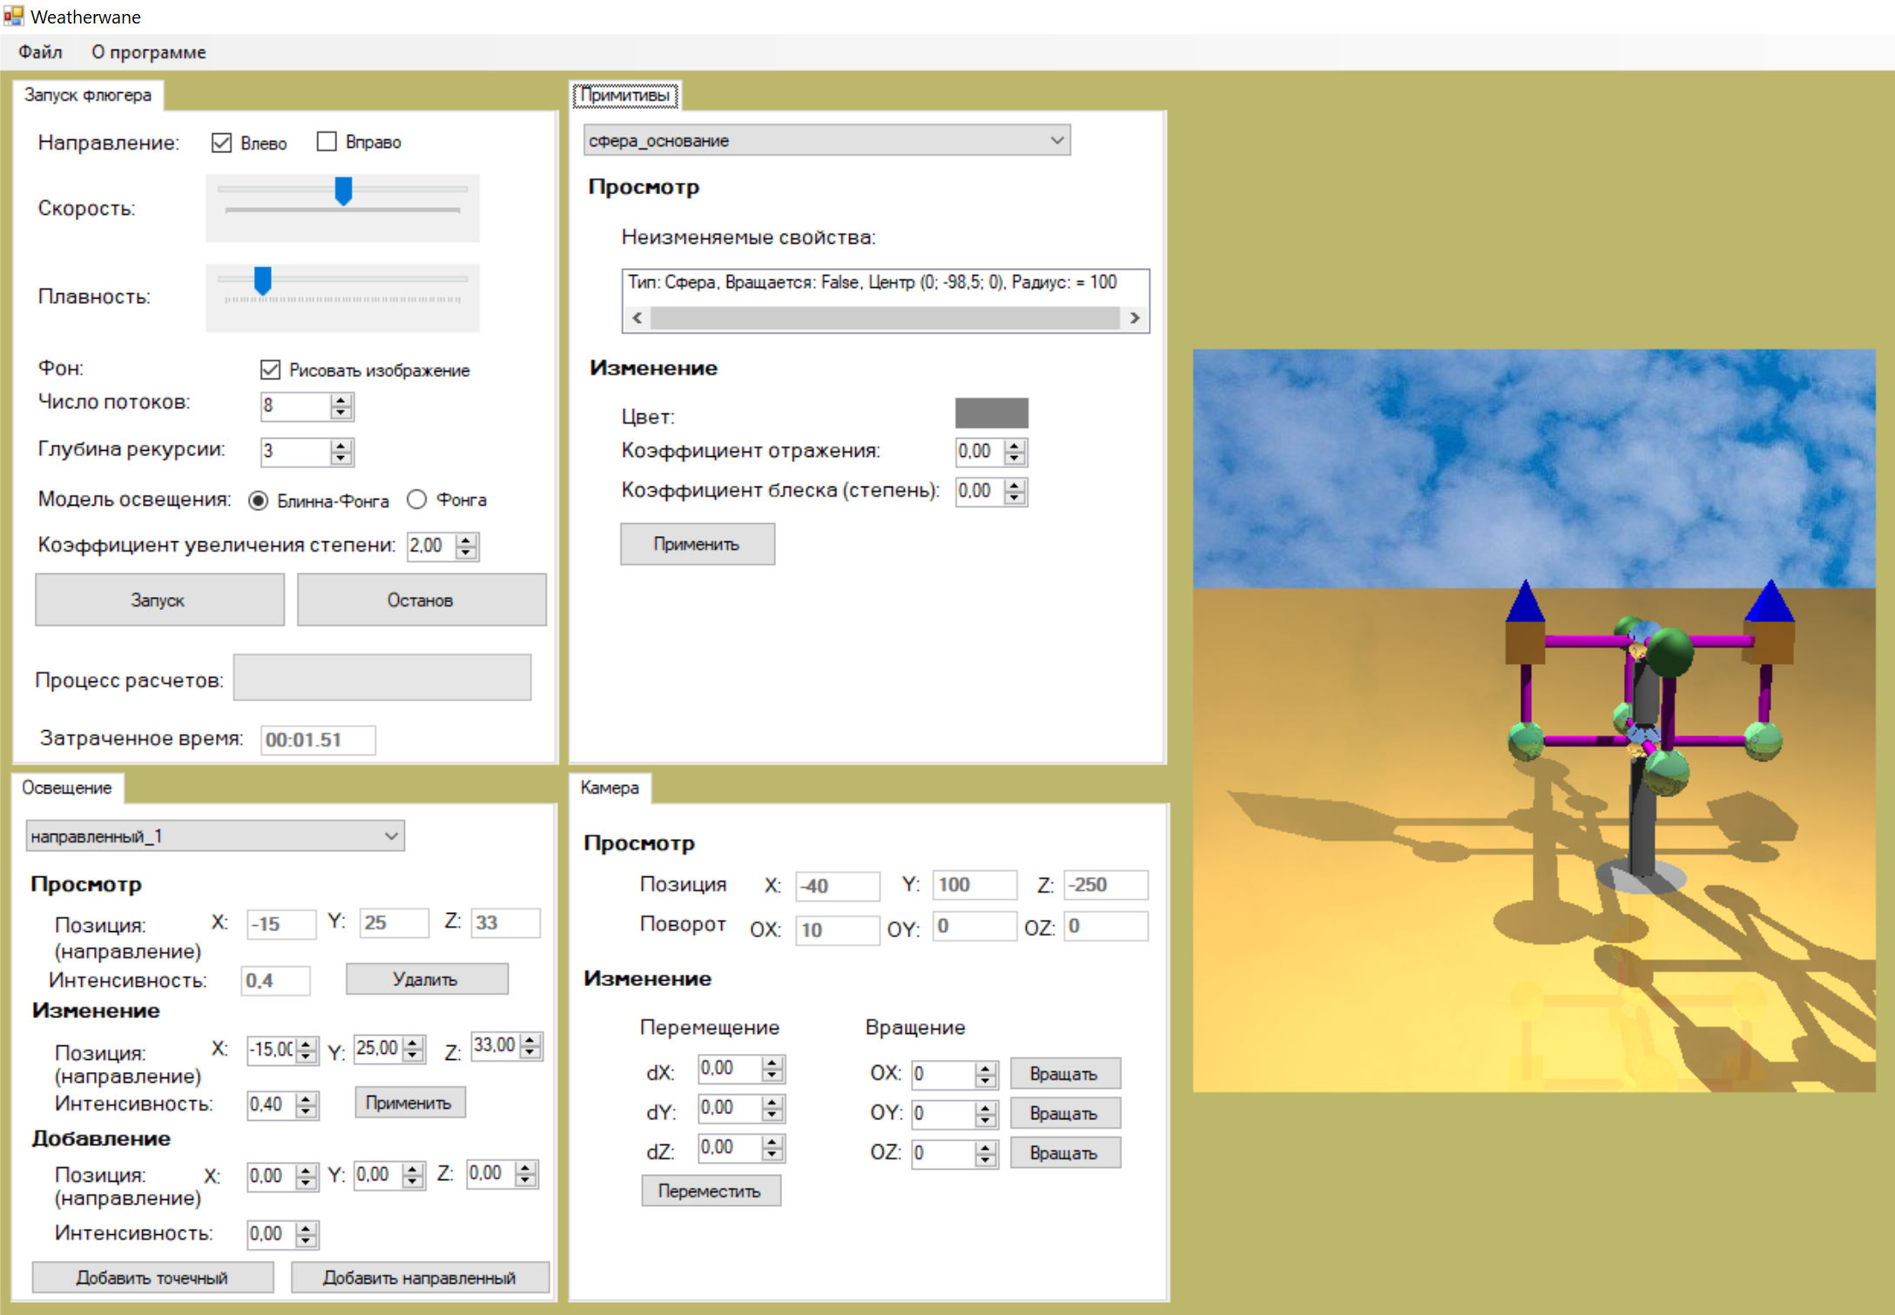
Интерфейс программы

Slide 14
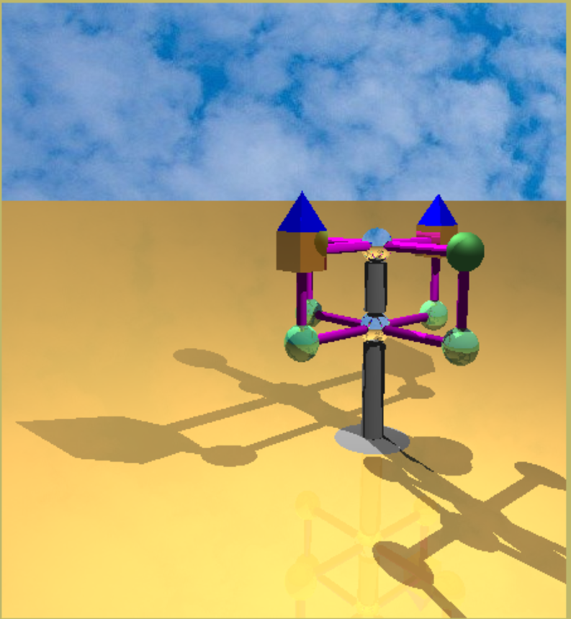
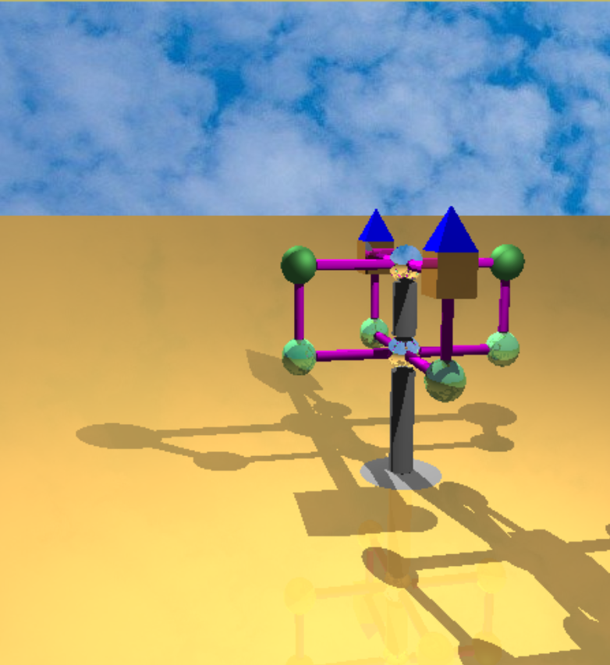
Пример работы (вращение)

Slide 15
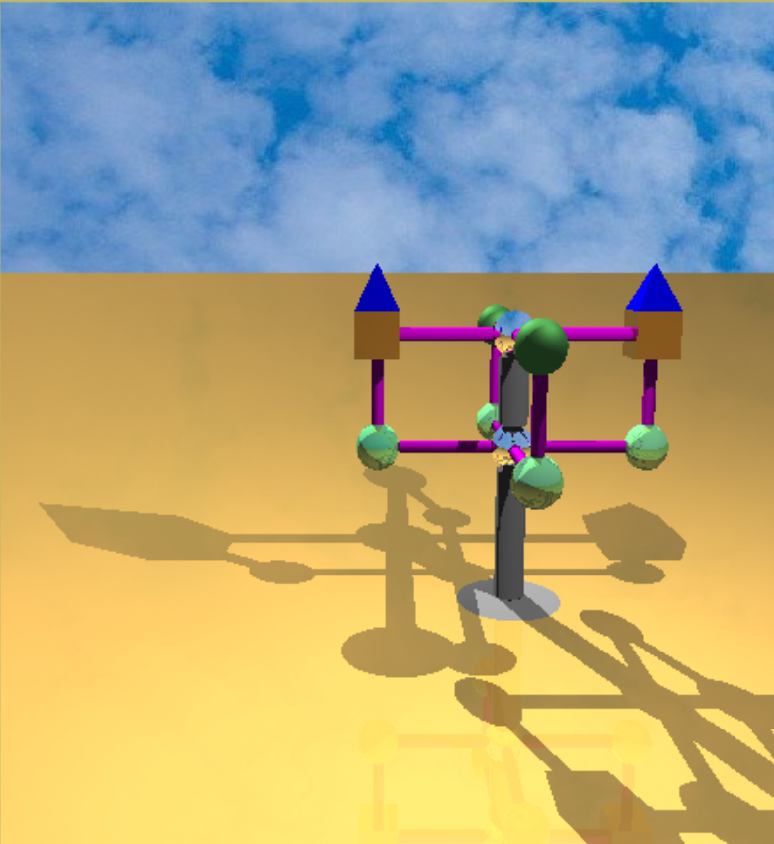
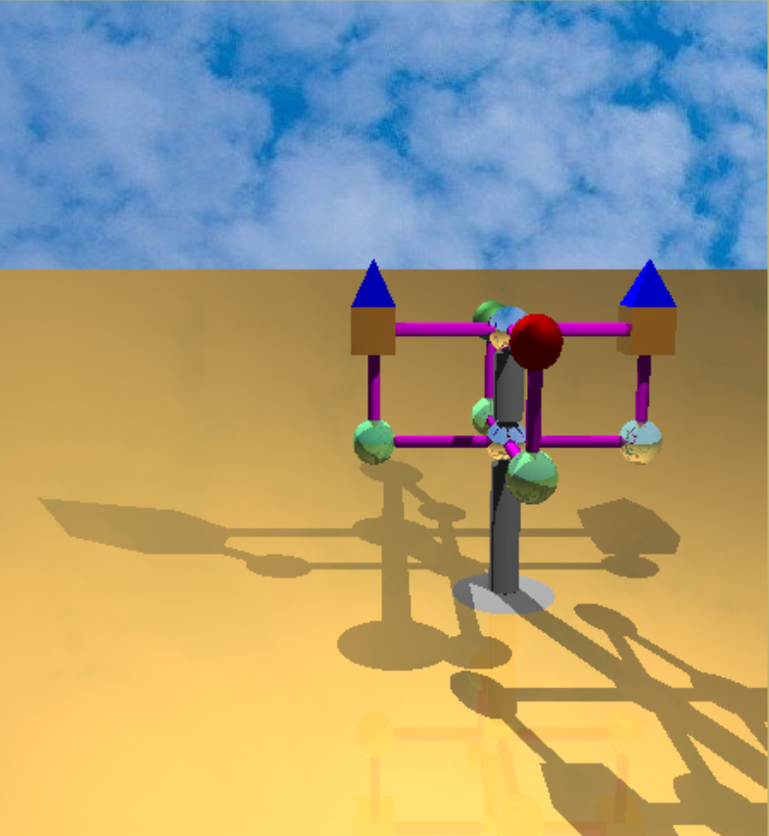
Пример работы (изменение параметров материалов)

Slide 16
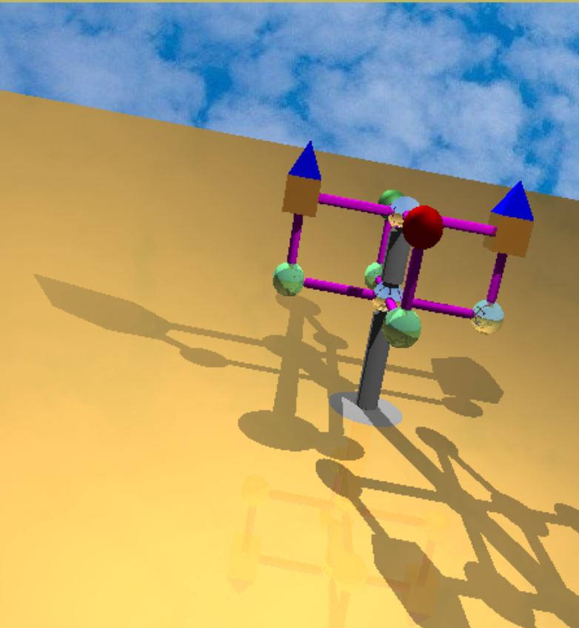
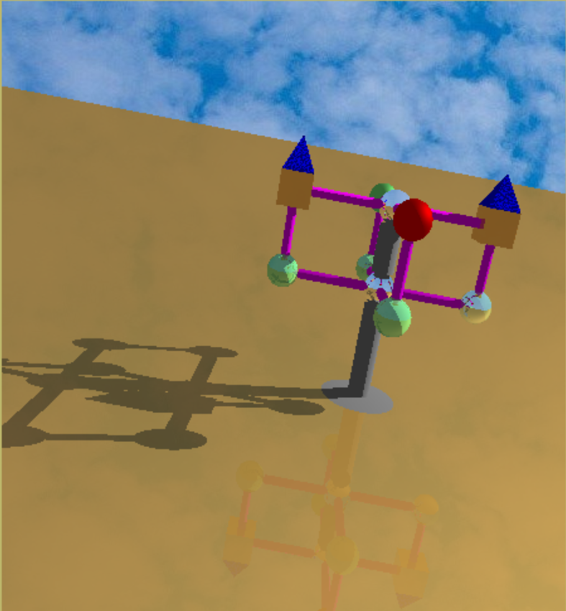
Пример работы (изменение параметров камеры и освещения)

Slide 17
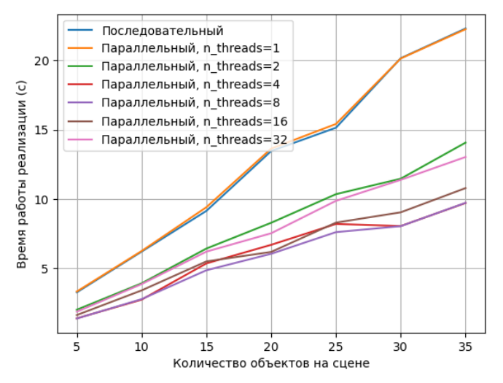
Результаты исследования

Slide 18
Спасибо за внимание

